Slide 1
Природа родного края
Презентацию подготовила
ученица 4 класса
Андрюкова Ксения
МКОУ « Верхозинская оош»

Slide 2
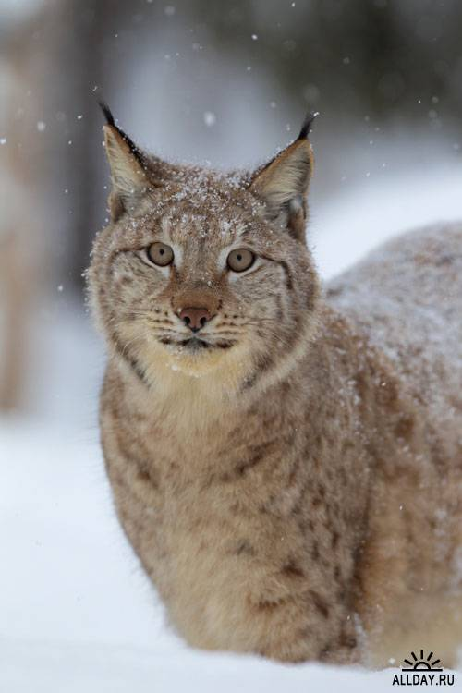

Slide 3
Зима

Slide 4
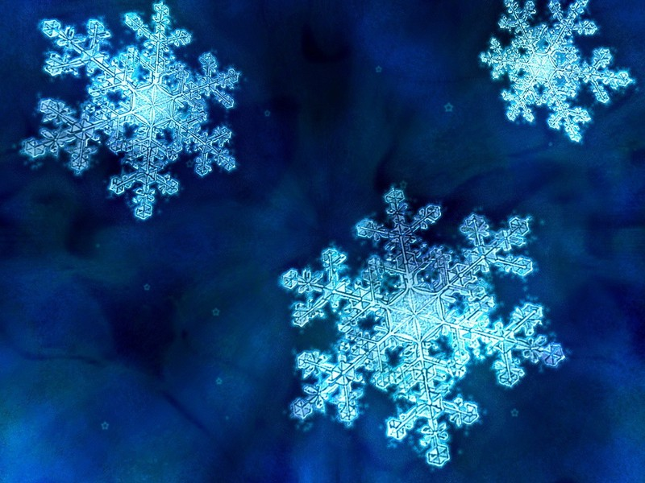
Серебристые снежинки

Slide 5
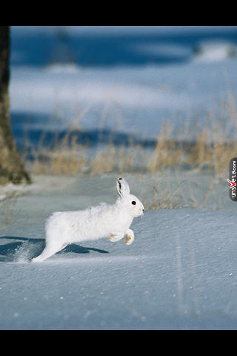
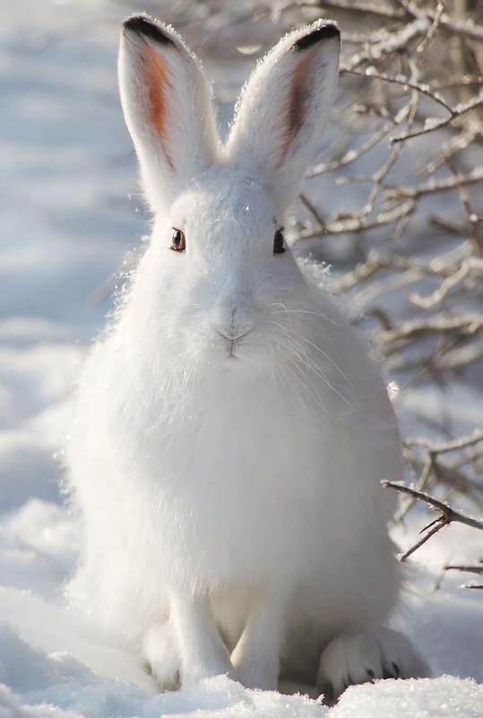
Заяц- беляк

Slide 6
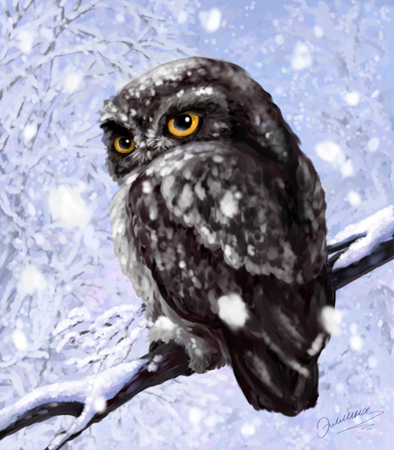

Slide 7
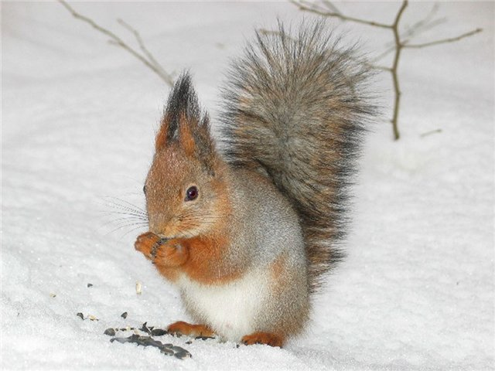

Slide 8
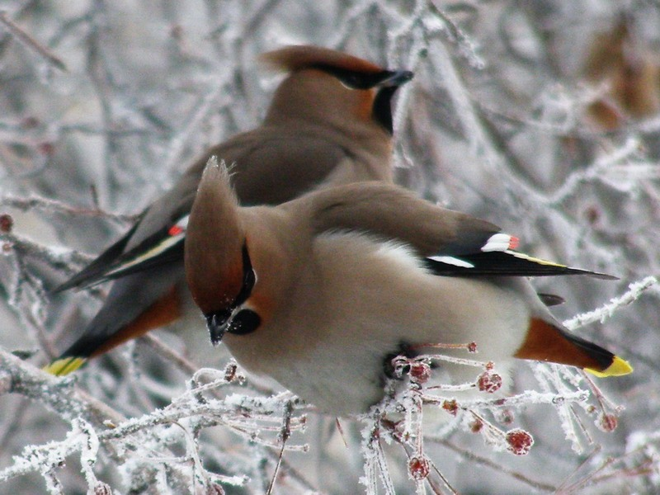

Slide 9
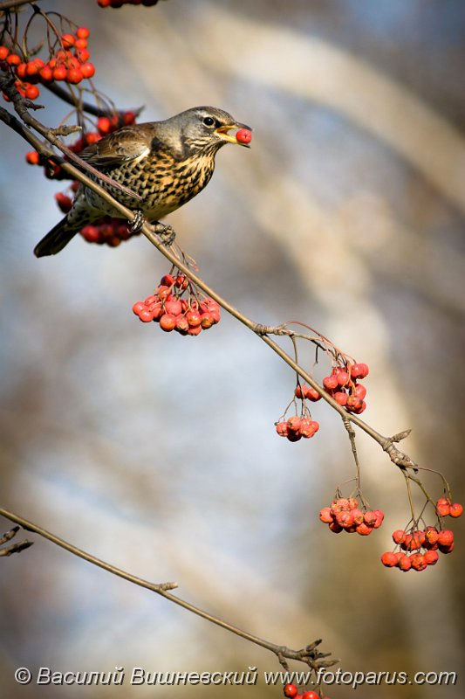

Slide 10
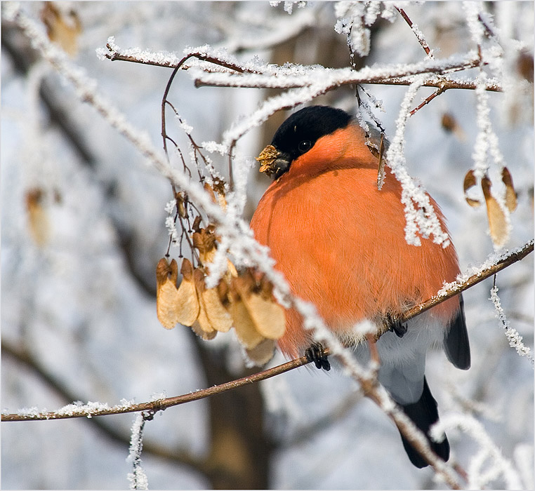

Slide 11
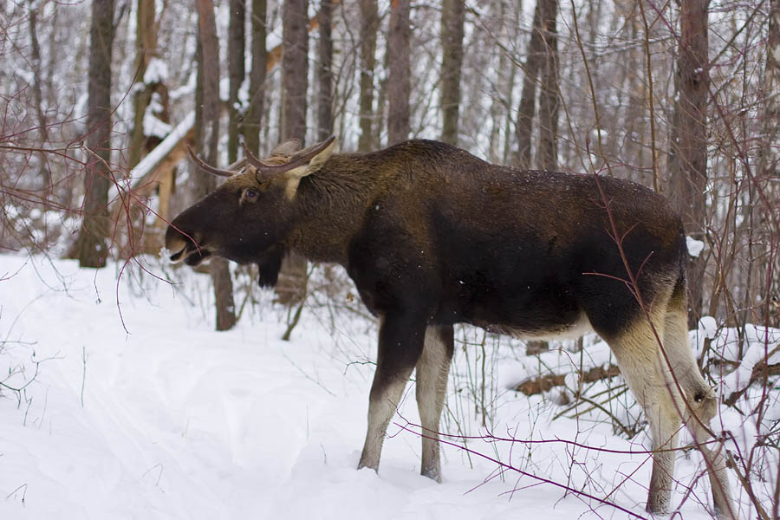

Slide 13
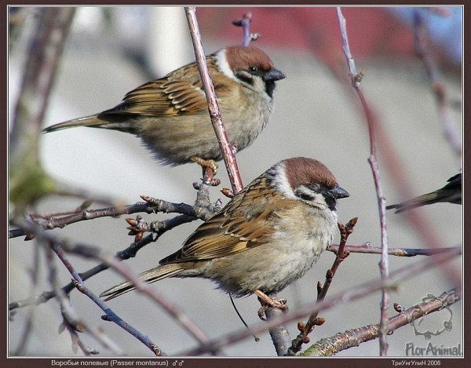

Slide 14
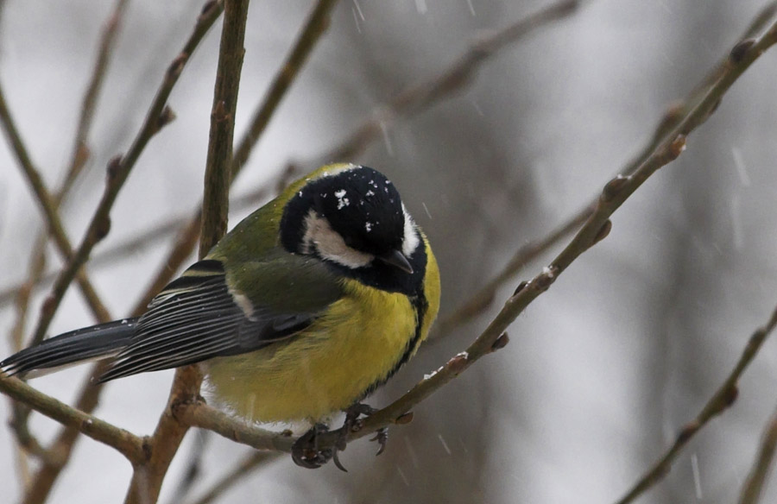

Slide 16
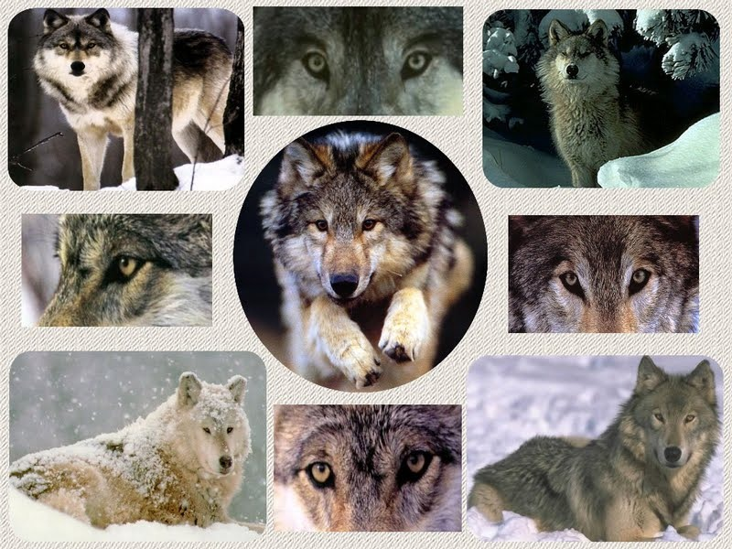
. В начальной школе много времени отводится решению задач. Здесь особенно нужна наглядность на всем протяжении обучения, как важное средство развития более сложных форм конкретного мышления и формирования математических понятий. Начиная с первого класса, ребята должны научиться понимать задачу, поэтому учителю приходится рисовать иллюстрации, чертежи и рисунки к задаче, а это отнимает драгоценные учебные минуты, да и учителю приходится долго готовиться, чтобы сделать рисунок, а здесь достаточно щелчка мышки.
. В начальной школе много времени отводится решению задач. Здесь особенно нужна наглядность на всем протяжении обучения, как важное средство развития более сложных форм конкретного мышления и формирования математических понятий. Начиная с первого класса, ребята должны научиться понимать задачу, поэтому учителю приходится рисовать иллюстрации, чертежи и рисунки к задаче, а это отнимает драгоценные учебные минуты, да и учителю приходится долго готовиться, чтобы сделать рисунок, а здесь достаточно щелчка мышки.

